Slide 1





פרויקט 1 – מסנן קלמן
מרצה:
פרופסור אולג קופרווסר
מגישים:
אלון תלגוקר 319124780
דניאל פטחוב 207578345

Slide 2
המטלה-
נתון רובוט קרקע שנע על גבי הרצפה
לרובוט 2 חיישני תאוצה וגירוסקופ
ישנו GPS שמאפשר למצוא מיקום וכיוון של הרובוט
עם דיוק של 3 ס"מ וזווית עם דיוק של 0.3 מעלות
יש לבנות תוכנית של מסנן קלמן ולמצוא מיקום וכיוון של הרובוט בזמן

Slide 3
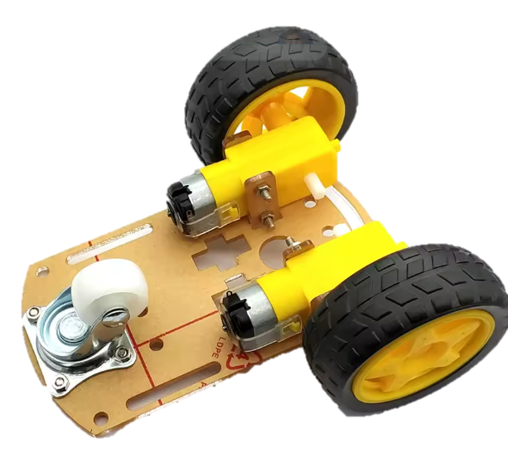
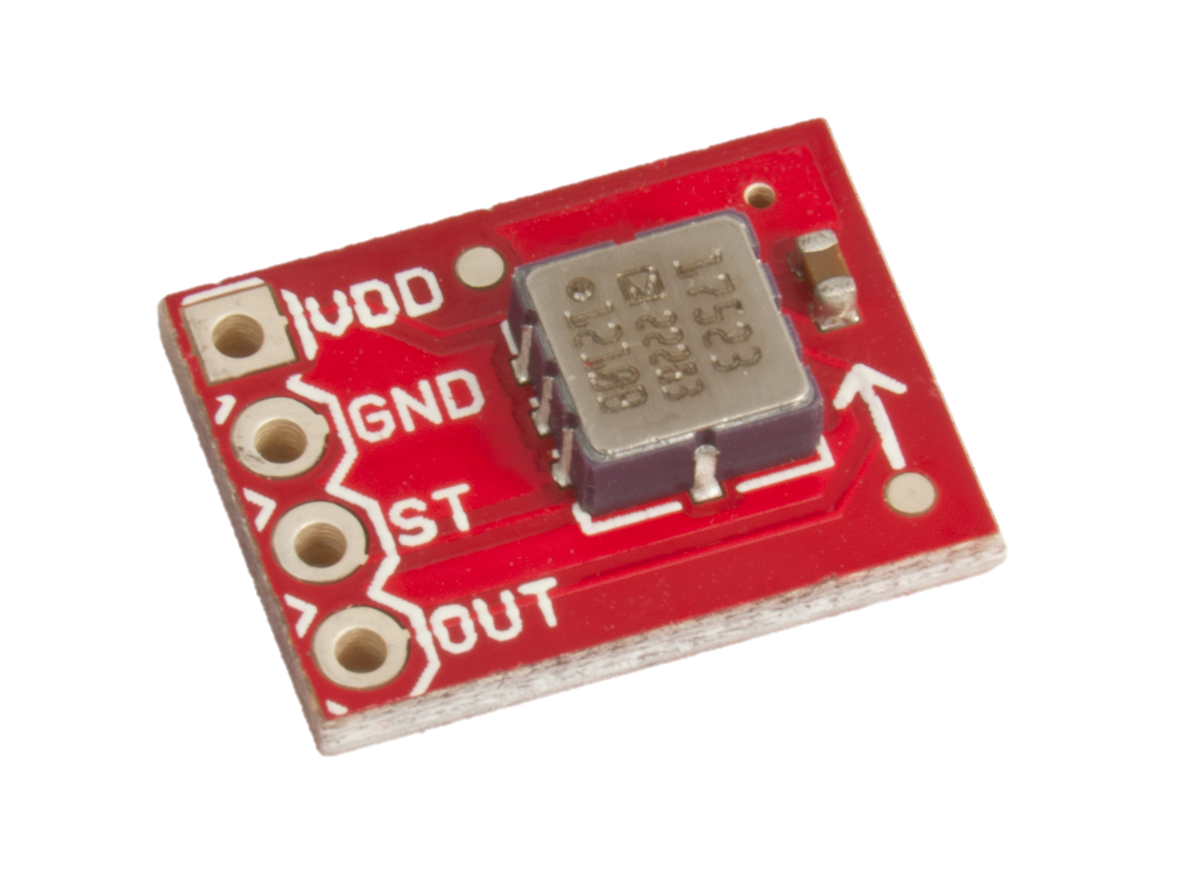
המערכת הנתונה-
רובוט שנע על גבי רצפה
ישנה תנועה דו מימדית (x,y)
2 חיישני תאוצה
תאוצה לכיוון ציר x ותאוצה לכיוון ציר y

Slide 4
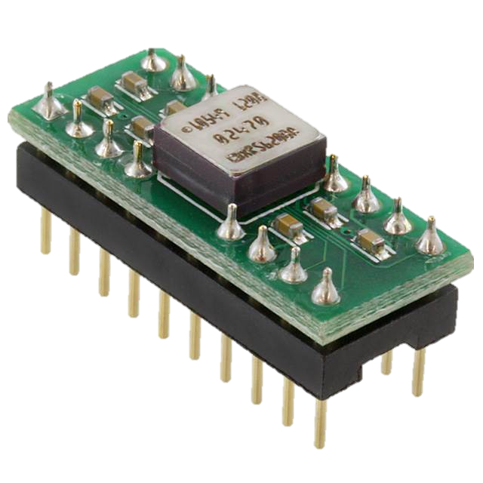
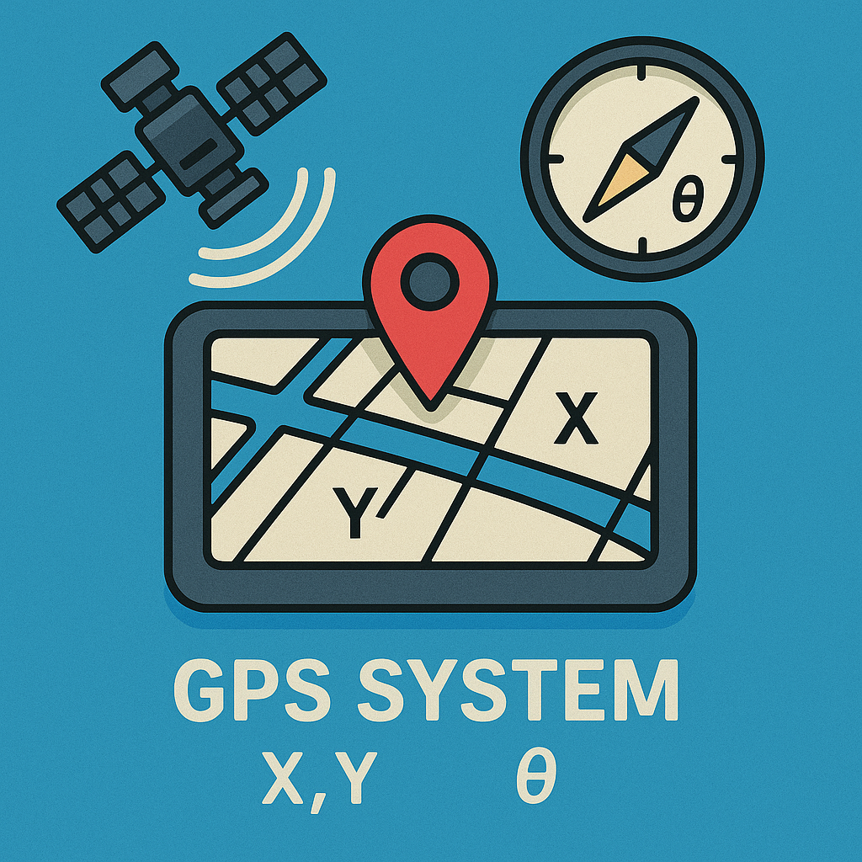
המערכת הנתונה-
ג'יירו
מדידת מהירות זוויתית
GPS
מדידה של מיקום (קו אורך + קו רוחב) וזווית

Slide 5
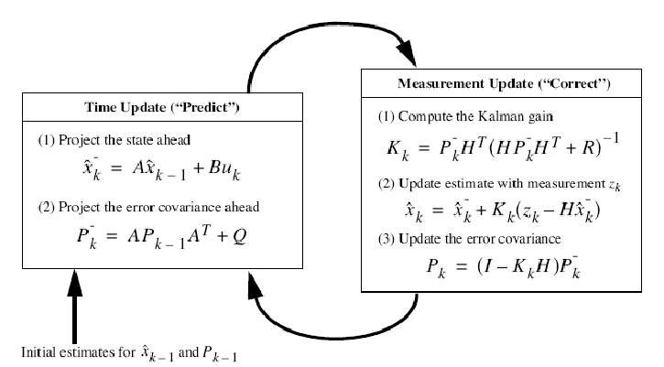
מסנן קלמן-

Slide 6
שלב ה"תחזית" – Time Update (Predict)
Xk- מצב המערכת בזמן k
F- מטריצת המעבר שמקדמת את המערכת מהשלב הקודם
B- מטריצה שמוסיפה את התאוצהה אל תוך המערכת (אצלנו לא קיים מערכת בקרה)
Uk- וקטור של מידע החיישני תאוצה והג'יירו
Q- מטריצה של הרעש Covariance
Pk- מטריצת של השגיאה

Slide 7
שלב ה"תיקון" – Measurement Update (Correct)
H- מטריצת תצפית (איך המדידה קשורה למצב)
R- רעש מדידה
Kk- שקלול בין ה"תחזית" לבין ה"מדידה בפועל"
zk- ערכי המדידה בפועל (של הGPS)

Slide 8
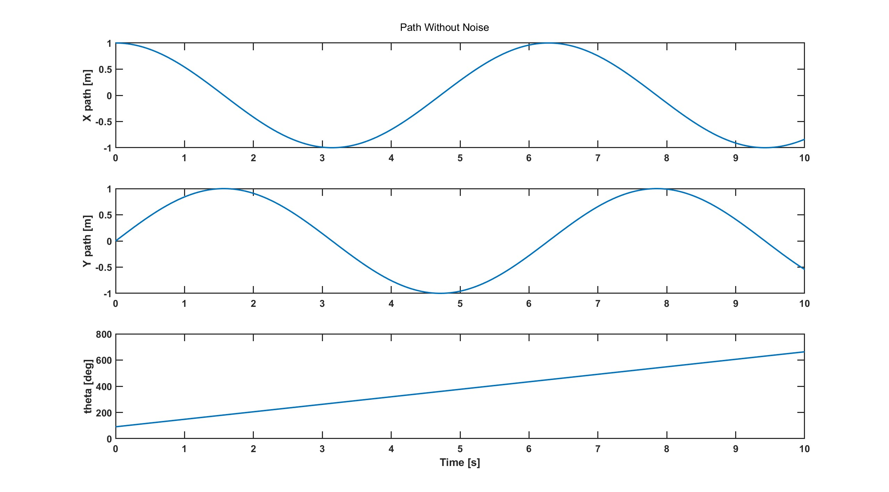
המסלולים ללא רעשים

Slide 9
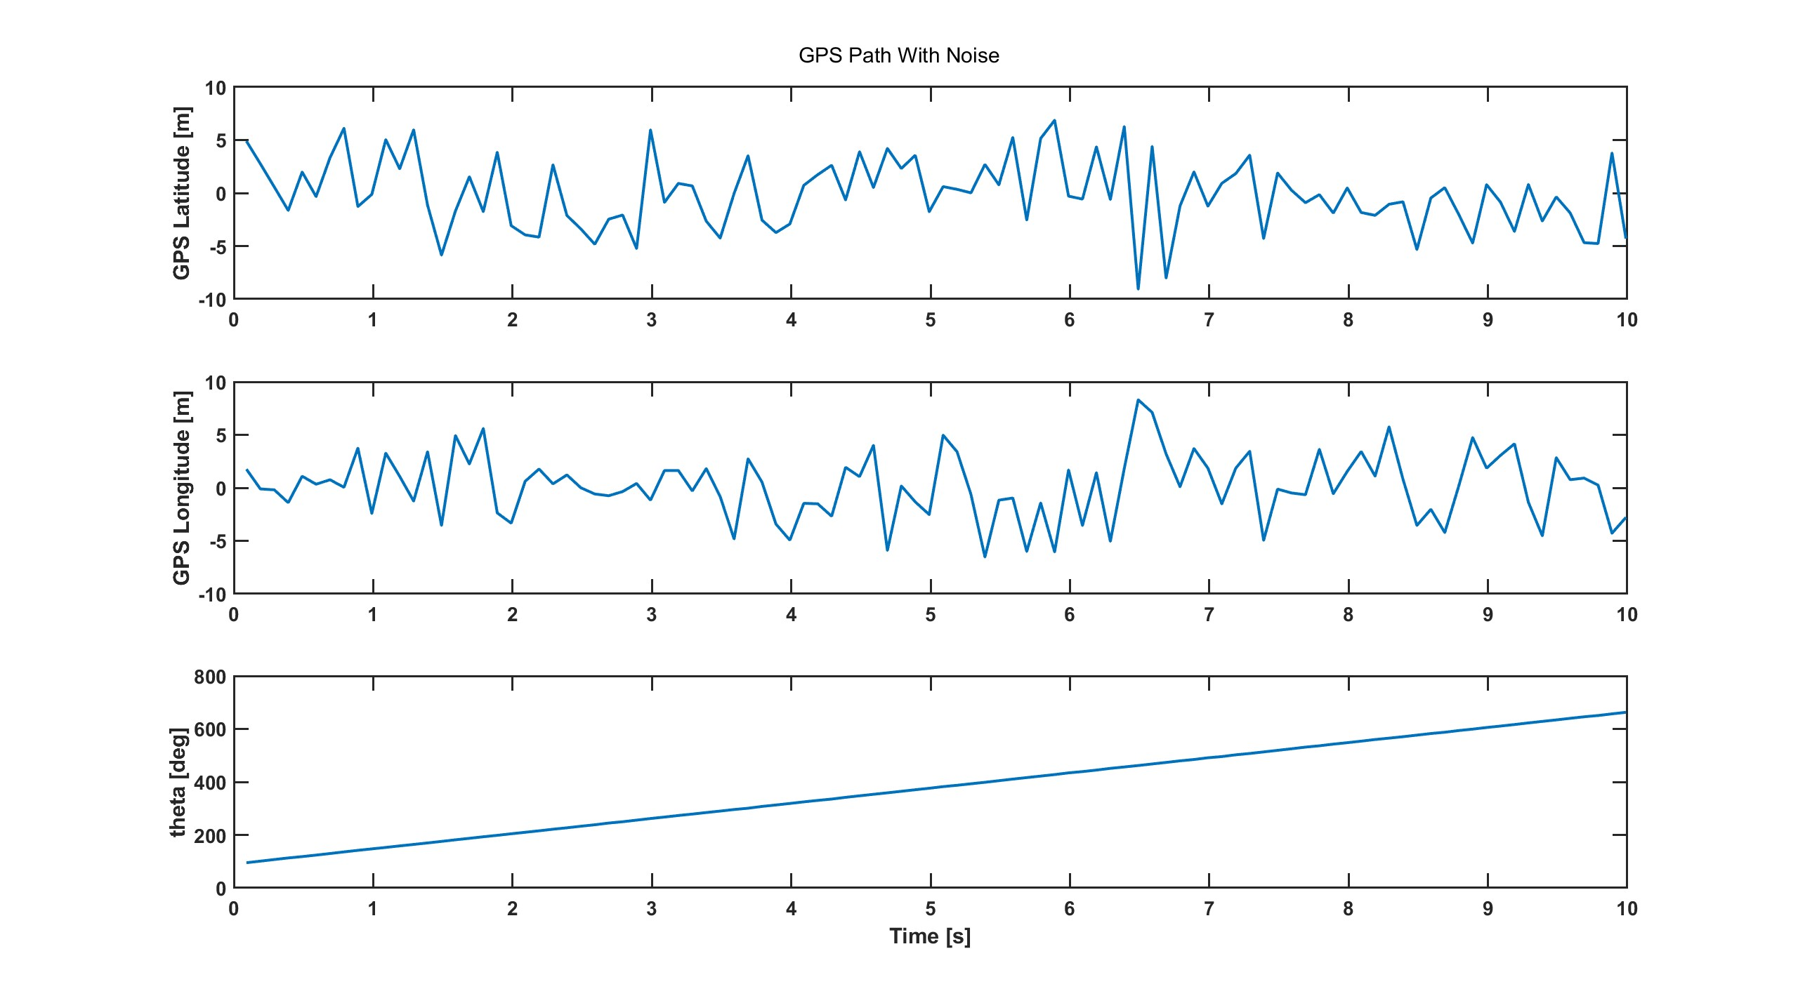
הערכים מהGPS עם רעשים

Slide 10
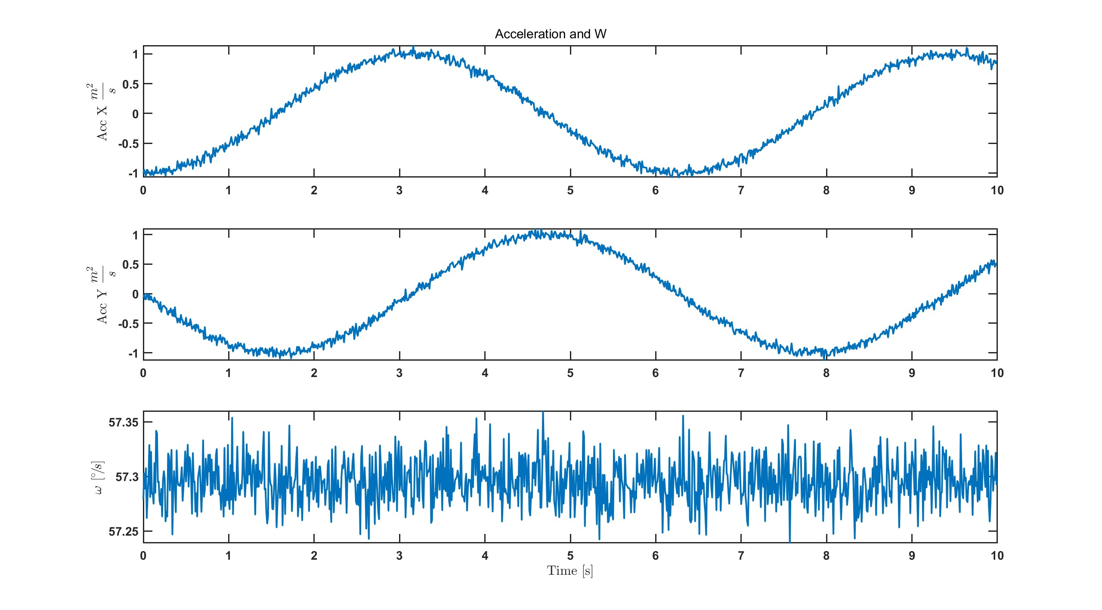
הערכים מהחיישני תאוצה ומהGyro

Slide 11
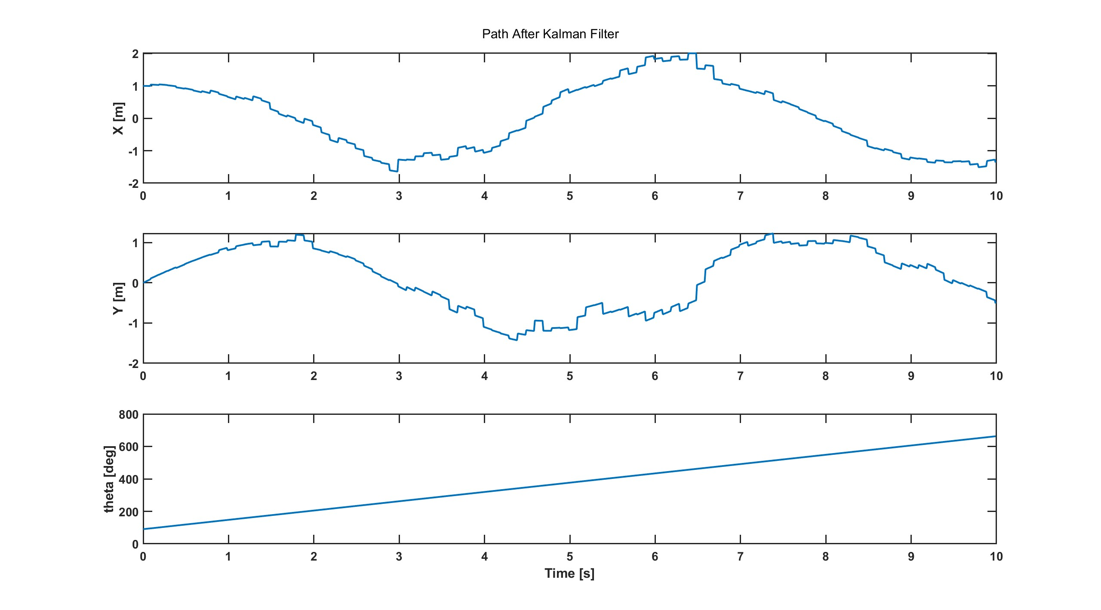
תוצאת המסנן קלמן (X,Y,Θ)

Slide 12
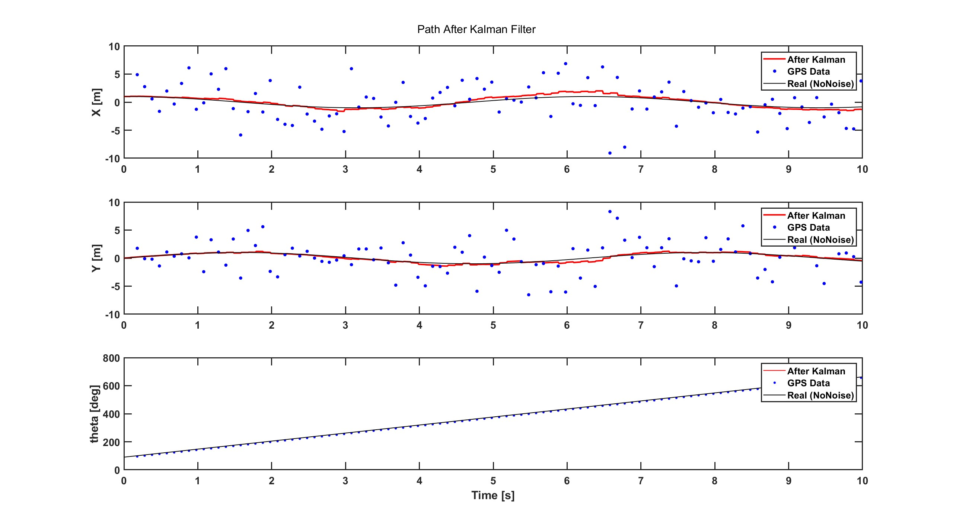
תוצאת המסנן קלמן יחד עם הצגת המידע מהGPS והצגת המסלול המקורי

Slide 13
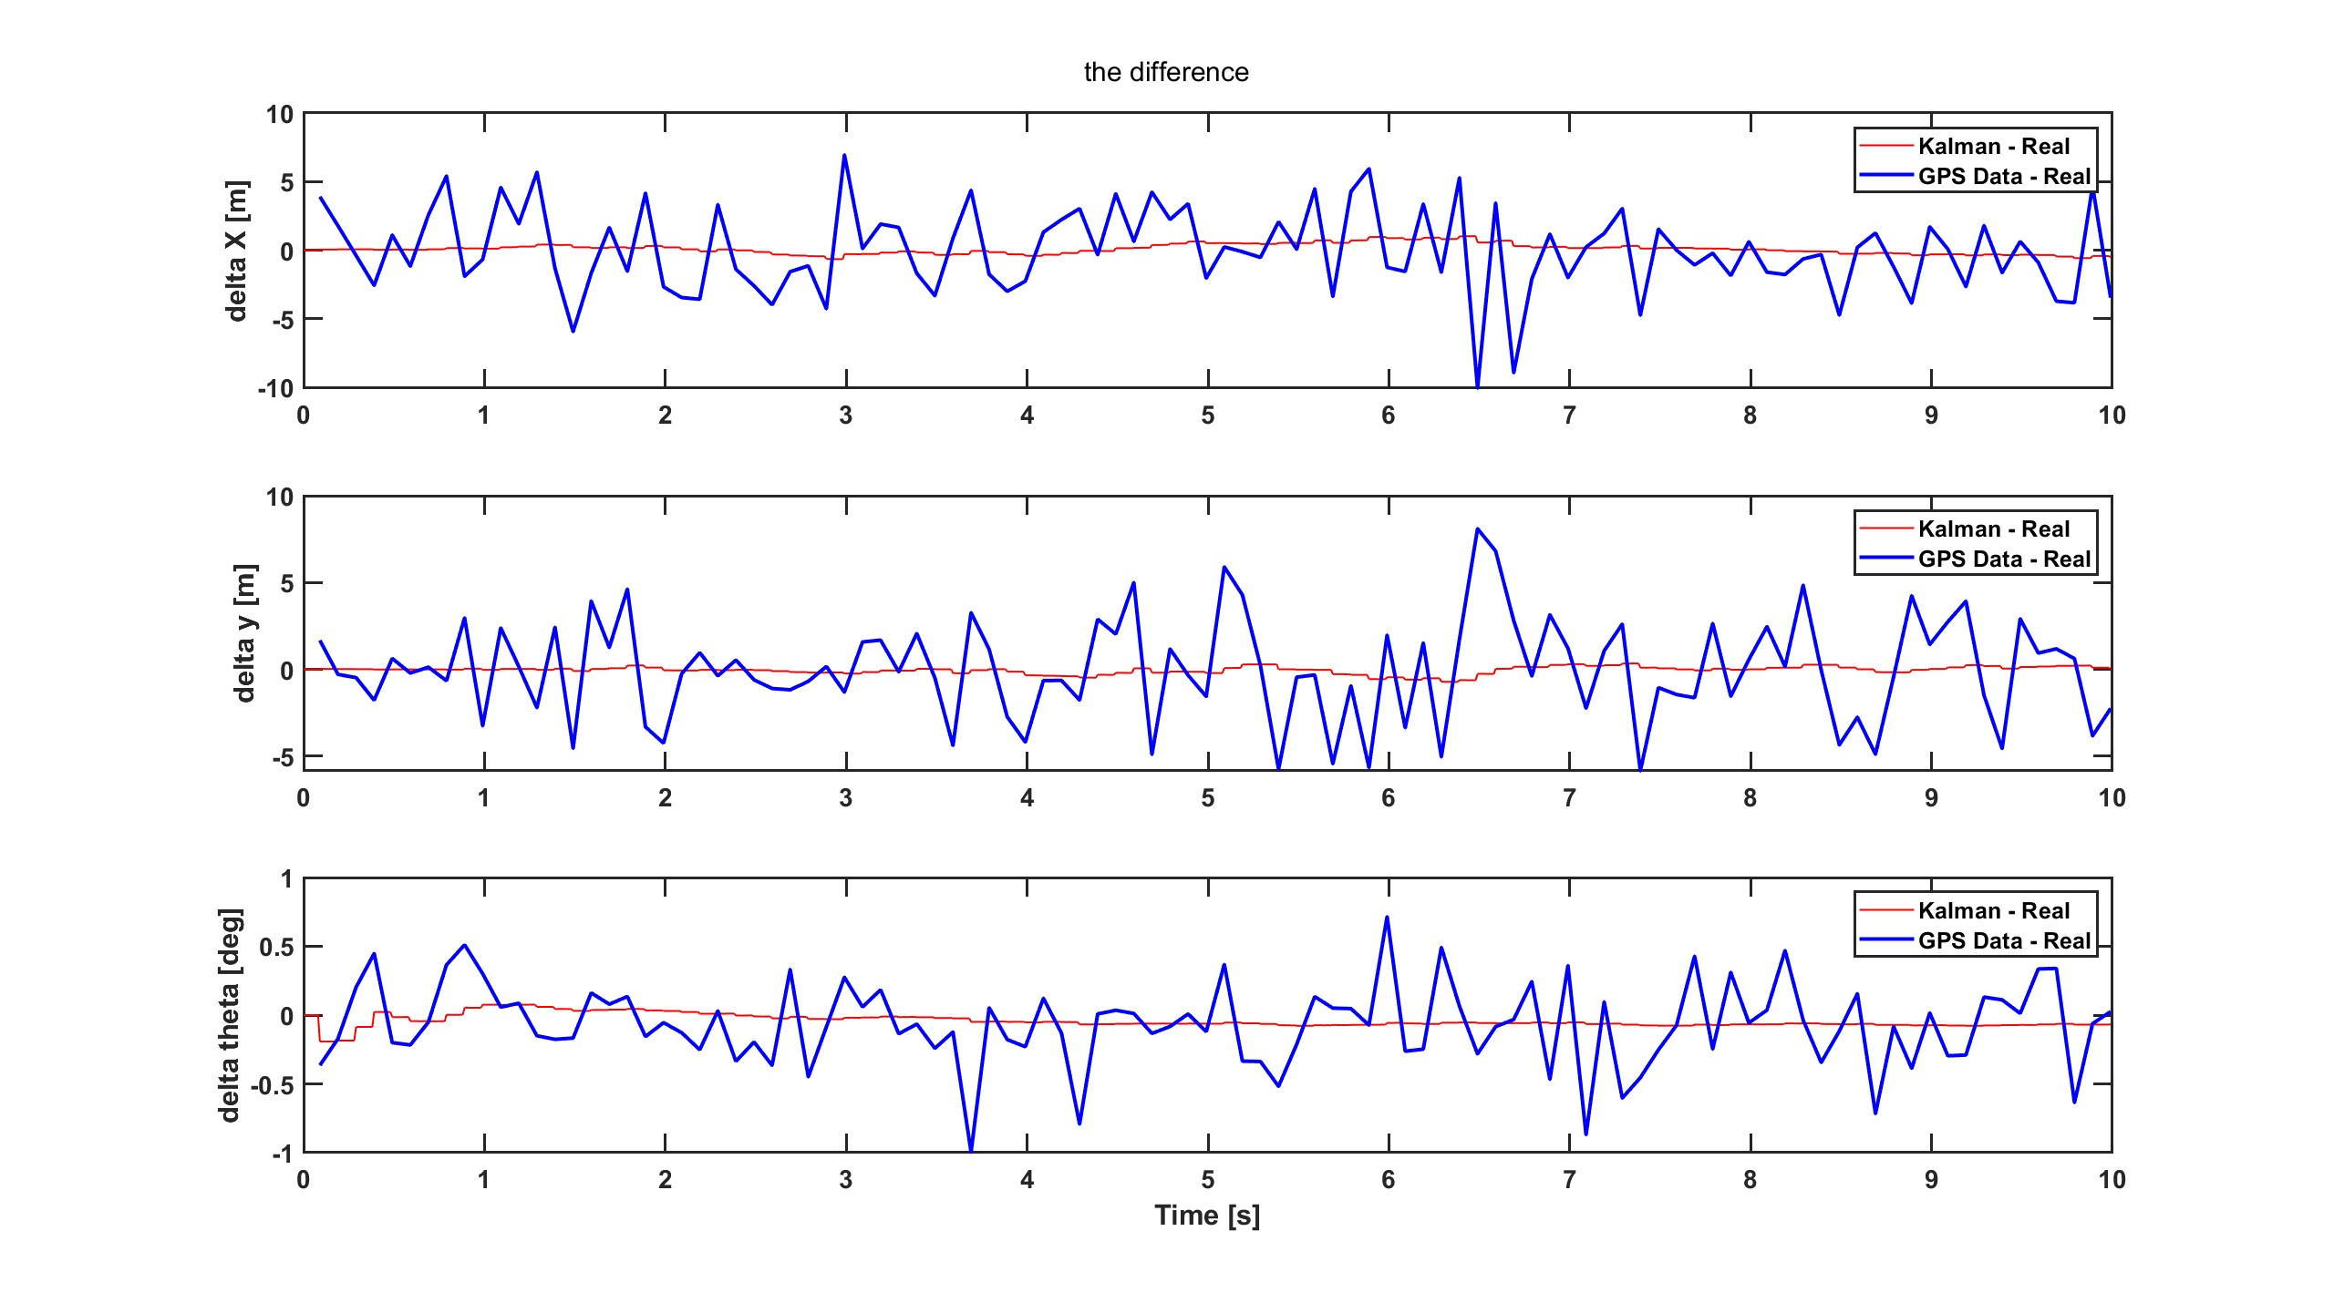
הפרש תוצאת המסנן לבין המסלול האמיתי והפרש מידע הGPS לבין המסלול האמיתי

Slide 14
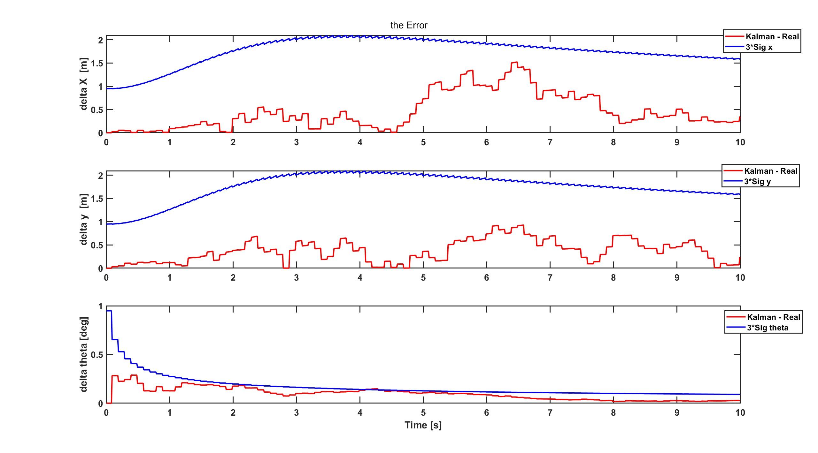
הפרש תוצאת המסנן לבין המסלול האמיתי והפרש מידע הGPS לבין המסלול האמיתי

Slide 15
מסקנות-
מסנן קלמן הוא הטוב ביותר עבור מערכות ליניאריות ועבור שגיאות גאוסניות עם ממוצע אפס.
במידה ויש רעשים בGPS המסנן קלמן ייצב את הנתיב
המסנן יודע להישען על המידע היותר אמין, בין אם זה מהחיישנים או מהGPS (מהתחזית או מהמדידה)
יכולת עבודה עם מספר חיישנים
קיבלנו תוצאה קרובה למסלול האמיתי למרות שהGPS הביא ערכים עם שגיאות גדולות יותר

